Slide 1

Undirbúningur fyrir stærðfræðigreiningu 2e
3. kafli: Margliðu- og ræð föll

Slide 2
Yfirlit kaflans
Tvinntölur
Annars stigs föll
Veldisföll og margliðuföll
Gröf margliðufalla
Deiling margliða
Núllstöðvar margliðufalla
Ræð föll
Andhverf föll og rótaföll
Líkön gerð með hlutföllum

Slide 3
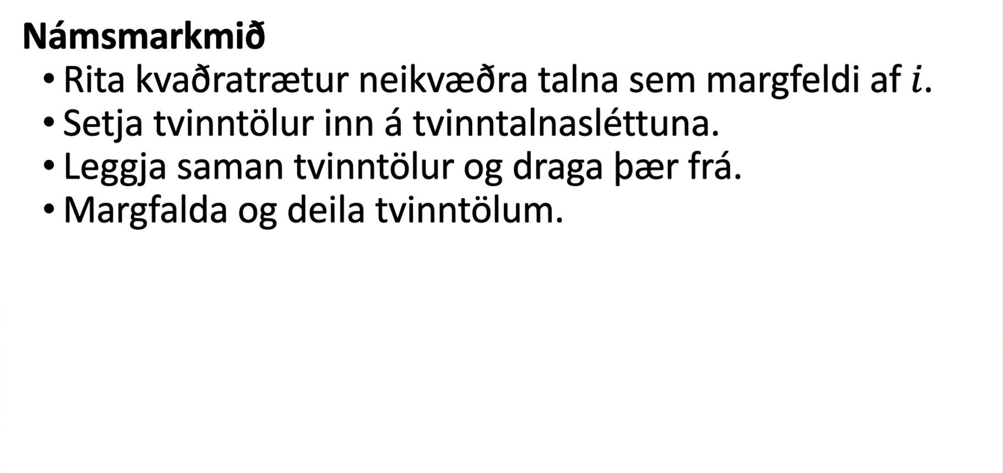
3.1 Tvinntölur
Námsmarkmið
Rita kvaðratrætur neikvæðra talna sem margfeldi af $i$.
Setja tvinntölur inn á tvinntalnasléttuna.
Leggja saman tvinntölur og draga þær frá.
Margfalda og deila tvinntölum.

Slide 4
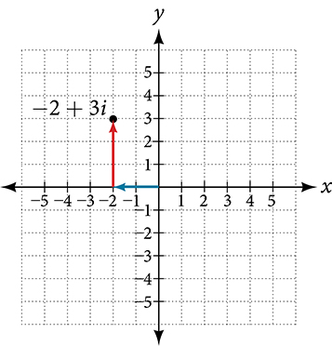
Mynd 1 – Tvinntölur
Tvinntalan -2 + 3i sett inn á hnitakerfi. Athugið að raunhlutinn (-2) er settur á x-ásinn og þverhlutinn (3i) á y-ásinn.
Notes:
Plot of a complex number, -2 + 3i. Note that the real part (-2) is plotted on the x-axis and the imaginary part (3i) is plotted on the y-axis.

Slide 5
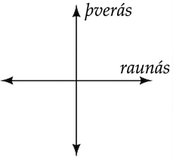
Mynd 2 – Tvinntölur
Tvinntalnasléttan. Lárétti ásinn, sem er x-ásinn á rauntalnasléttunni, kallast raunás en lóðrétti ásinn, sem er y-ásinn á rauntalnasléttunni, kallast þverás.
Notes:
The complex plane showing that the horizontal axis (in the real plane, the x-axis) is known as the real axis and the vertical axis (in the real plane, the y-axis) is known as the imaginary axis.

Slide 6
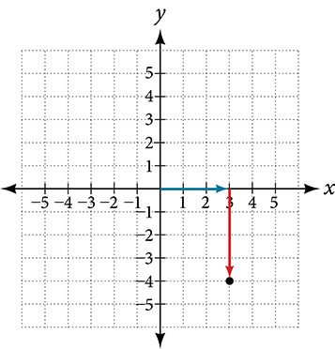
Mynd 3 – Tvinntölur
Tvinntalan 3 - 4i sett inn á hnitakerfi. Athugið að raunhlutinn (3) er settur á x-ásinn og þverhlutinn (-4i) á y-ásinn.
Notes:
Plot of a complex number, 3 - 4i. Note that the real part (3) is plotted on the x-axis and the imaginary part (-4i) is plotted on the y-axis.

Slide 7
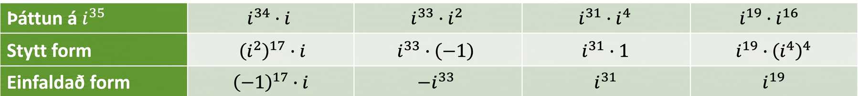
Tafla 1 – Tvinntölur
Þáttun á $i^{35}$ | $$i^{34}⋅i$$ | $$i^{33}⋅i^{2}$$ | $$i^{31}⋅i^{4}$$ | $$i^{19}⋅i^{16}$$
Stytt form | $${\left(i^{2}\right)}^{17}⋅i$$ | $$i^{33}⋅\left(−1\right)$$ | $$i^{31}⋅1$$ | $$i^{19}⋅{\left(i^{4}\right)}^{4}$$
Einfaldað form | $${\left(−1\right)}^{17}⋅i$$ | $$−i^{33}$$ | $$i^{31}$$ | $$i^{19}$$

Slide 8
3.2 Annars stigs föll
Námsmarkmið
Þekkja einkenni fleygboga.
Skilja tengsl grafs fleygboga við samsvarandi annars stigs fall.
Ákvarða lággildi eða hágildi annars stigs falls.
Leysa dæmi sem varða lággildi eða hágildi annars stigs falls.

Slide 9
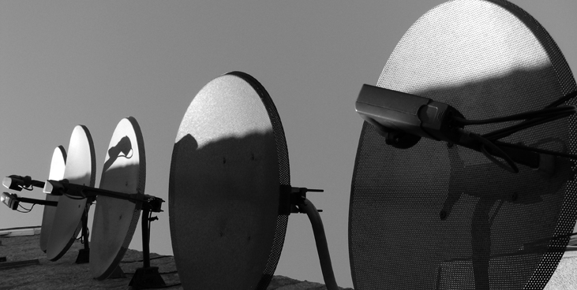
Mynd 1 – Annars stigs föll
Röð gervihnattadiska. (mynd: Matthew Colvin de Valle, Flickr)
Notes:
Satellite dishes.

Slide 10
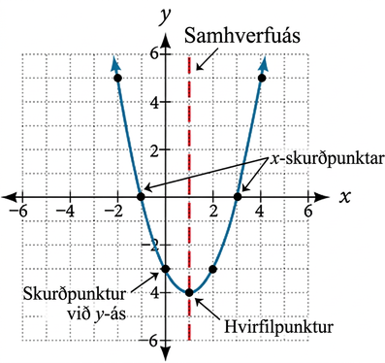
Mynd 2 – Annars stigs föll
Graf fleygboga sem sýnir skurðpunkta við x- og y-ás, hvirfilpunkt og samhverfuás.
Notes:
Graph of a parabola showing where the x and y intercepts, vertex, and axis of symmetry are.

Slide 11
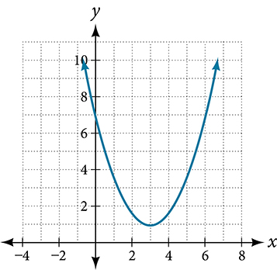
Mynd 3 – Annars stigs föll
Graf fleygboga með hvirfilpunkt í (3, 1) og skurðpunkt við y-ás í (0, 7).
Notes:
Graph of a parabola with a vertex at (3, 1) and a y-intercept at (0, 7).

Slide 12
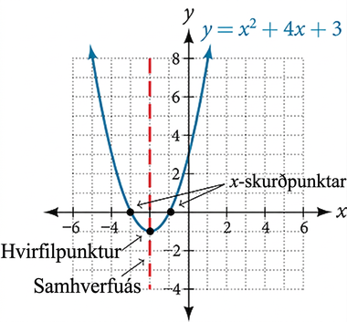
Mynd 4 – Annars stigs föll
Graf fleygboga fallsins y=x^2+4x+3 sem sýnir skurðpunkta við x- og y-ás, hvirfilpunkt og samhverfuás.
Notes:
Graph of a parabola showing where the x and y intercepts, vertex, and axis of symmetry are for the function y=x^2+4x+3.

Slide 13
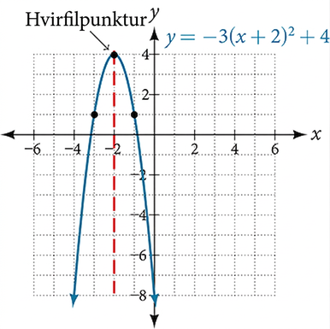
Mynd 5 – Annars stigs föll
Graf fleygboga fallsins y=-3(x+2)^2+4 sem sýnir skurðpunkta við x- og y-ás, hvirfilpunkt og samhverfuás.
Notes:
Graph of a parabola showing where the x and y intercepts, vertex, and axis of symmetry are for the function y=-3(x+2)^2+4.

Slide 14
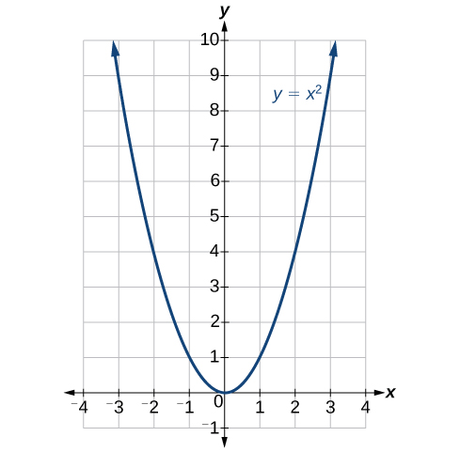
Mynd 6 – Annars stigs föll
Graf fallsins y=x^2.
Notes:
Graph of y=x^2.

Slide 15
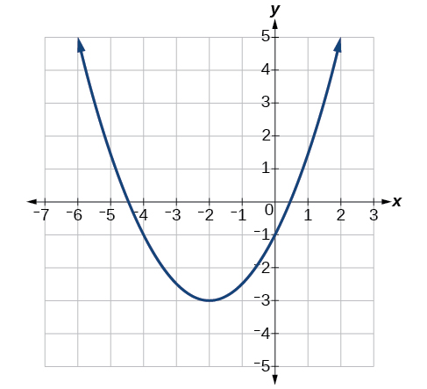
Mynd 7 – Annars stigs föll
Graf fleygboga með hvirfilpunkt í (-2, -3).
Notes:
Graph of a parabola with its vertex at (-2, -3).

Slide 16
Tafla 1 – Annars stigs föll
$$x$$ | –6 | –4 | –2 | 0 | 2
$$y$$ | 5 | –1 | –3 | –1 | 5

Slide 17
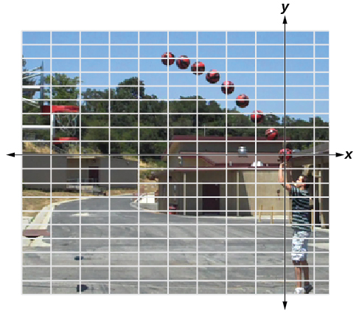
Mynd 8 – Annars stigs föll
(mynd: aðlagað eftir verki Dan Meyer)
Notes:
Stop motioned picture of a boy throwing a basketball into a hoop to show the parabolic curve it makes.

Slide 18
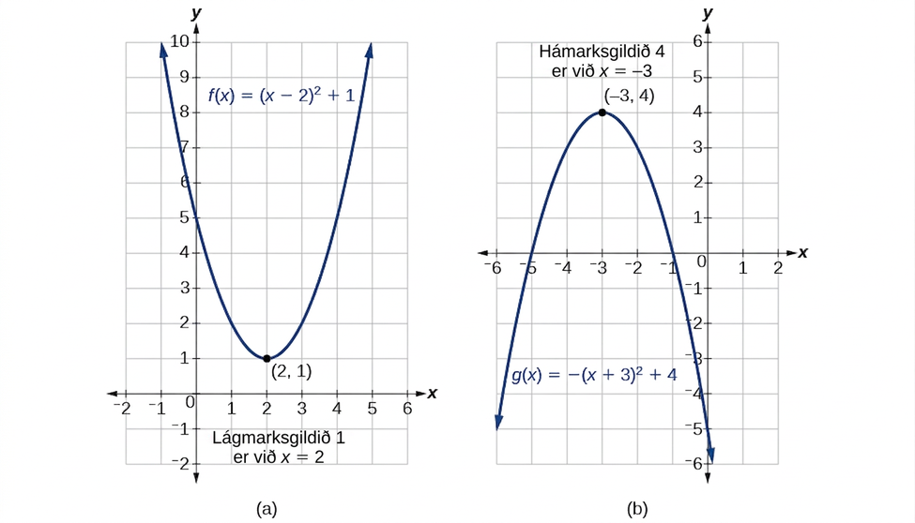
Mynd 9 – Annars stigs föll
Tvö gröf. Fyrra grafið sýnir hámarksgildi fallsins f(x)=(x-2)^2+1 í punktinum (2, 1), en það síðara sýnir lágmarksgildi fallsins g(x)=-(x+3)^2+4 í punktinum (-3, 4).
Notes:
Two graphs where the first graph shows the maximum value for f(x)=(x-2)^2+1 which occurs at (2, 1) and the second graph shows the minimum value for g(x)=-(x+3)^2+4 which occurs at (-3, 4).

Slide 19
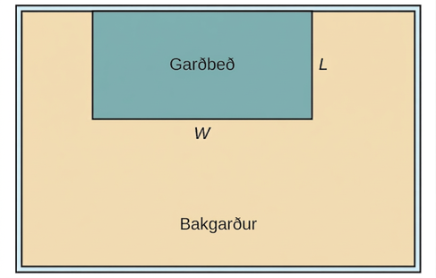
Mynd 10 – Annars stigs föll
Skýringarmynd af garðbeðinu og bakgarðinum.
Notes:
Diagram of the garden and the backyard.

Slide 20
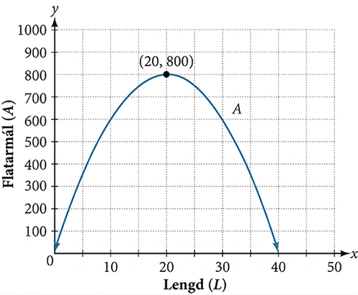
Mynd 11 – Annars stigs föll
Graf fleygbogafallsins A(L)=-2L^2+80L. x-ásinn er merktur Lengd (L) og y-ásinn Flatarmál (A). Hvirfilpunkturinn er í (20, 800).
Notes:
Graph of the parabolic function A(L)=-2L^2+80L, which the x-axis is labeled Length (L) and the y-axis is labeled Area (A). The vertex is at (20, 800).

Slide 21
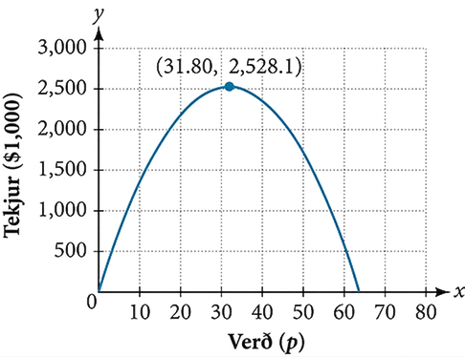
Mynd 12 – Annars stigs föll
Graf fleygbogafalls þar sem x-ásinn er merktur Verð (p) og y-ásinn Tekjur ($). Hvirfilpunkturinn er í (31.80, 258100).
Notes:
Graph of the parabolic function which the x-axis is labeled Price (p) and the y-axis is labeled Revenue ($). The vertex is at (31.80, 258100).

Slide 22
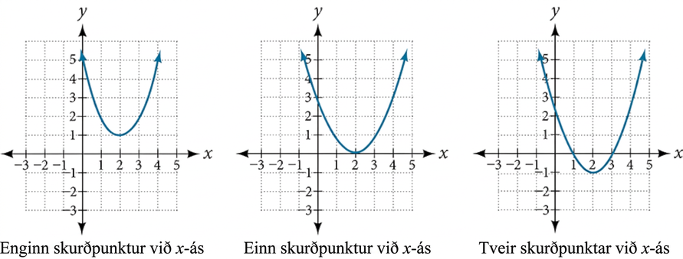
Mynd 13 – Annars stigs föll
Fjöldi skurðpunkta fleygboga við x-ás
Notes:
Three graphs where the first graph shows a parabola with no x-intercept, the second is a parabola with one –intercept, and the third parabola is of two x-intercepts.

Slide 23
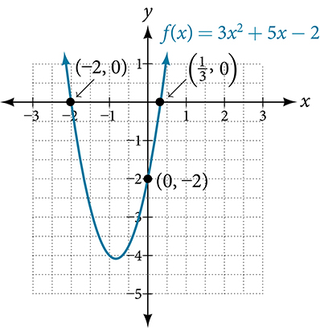
Mynd 14 – Annars stigs föll
Graf fleygboga með skurðpunkta við ásana í (-2, 0), (1/3, 0) og (0, -2).
Notes:
Graph of a parabola which has the following intercepts (-2, 0), (1/3, 0), and (0, -2).

Slide 24
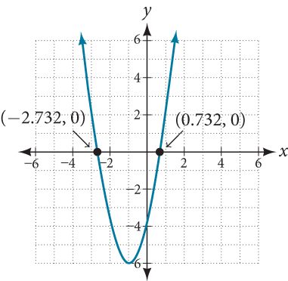
Mynd 15 – Annars stigs föll
Graf fleygboga með skurðpunkta við x-ás í (-2.732, 0) og (0.732, 0).
Notes:
Graph of a parabola which has the following x-intercepts (-2.732, 0) and (0.732, 0).

Slide 25
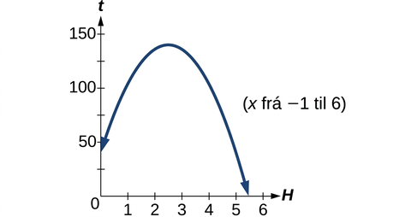
Mynd 16 – Annars stigs föll
Graf fleygboga sem opnast niður, þar sem x tekur gildi frá −1 til 6.
Notes:
Graph of a negative parabola where x goes from -1 to 6.

Slide 26
3.3 Veldisföll og margliðuföll
Námsmarkmið
Þekkja veldisföll.
Greina endahegðun veldisfalla.
Þekkja margliðuföll.
Ákvarða stig og forystustuðul margliðufalla.

Slide 27
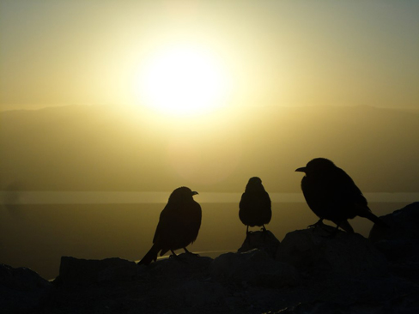
Mynd 1 – Veldisföll og margliðuföll
(mynd: Jason Bay, Flickr)
Notes:
Three birds on a cliff with the sun rising in the background.

Slide 28
Tafla 1 – Veldisföll og margliðuföll
Ár | $$2009$$ | $$2010$$ | $$2011$$ | $$2012$$ | $$2013$$
Fjöldi fugla | $$800$$ | $$897$$ | $$992$$ | $$1,083$$ | $$1,169$$

Slide 29
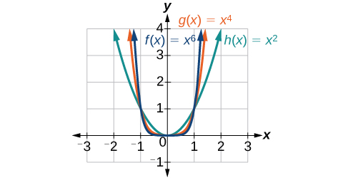
Mynd 2 – Veldisföll og margliðuföll
Veldisföll með jöfnu veldi
Notes:
Graph of three functions, h(x)=x^2 in green, g(x)=x^4 in orange, and f(x)=x^6 in blue.

Slide 30
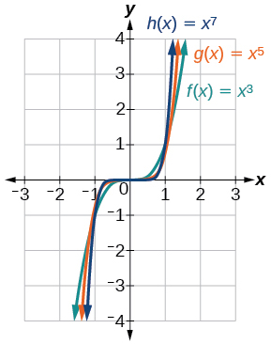
Mynd 3 – Veldisföll og margliðuföll
Veldisfall með oddatöluveldi
Notes:
Graph of three functions, f(x)=x^3 in green, g(x)=x^5 in orange, and h(x)=x^7 in blue.

Slide 31
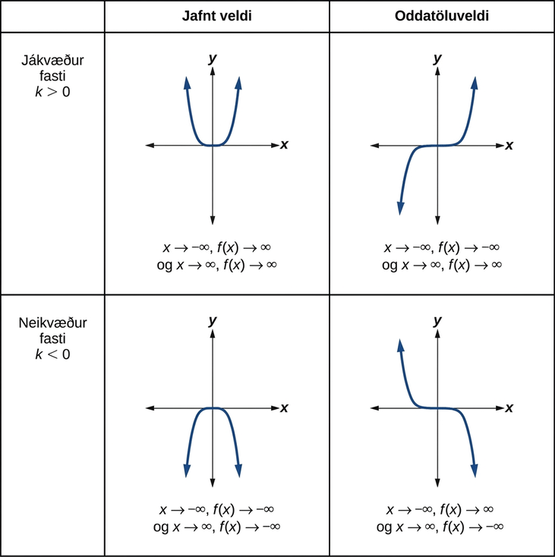
Mynd 4 – Veldisföll og margliðuföll
Graf falls með jöfnu veldi og jákvæðum fasta. Þegar x stefnir á mínus óendanlegt stefnir fallið á plús óendanlegt; þegar x stefnir á plús óendanlegt stefnir fallið einnig á plús óendanlegt. Graf falls með oddatöluveldi og jákvæðum fasta. Þegar x stefnir á mínus óendanlegt stefnir fallið á plús óendanlegt; þegar x stefnir á plús óendanlegt stefnir fallið á mínus óendanlegt. Graf falls með jöfnu veldi og neikvæðum fasta. Þegar x stefnir á mínus óendanlegt stefnir fallið á mínus óendanlegt; þegar x stefnir á plús óendanlegt stefnir fallið einnig á mínus óendanlegt. Graf falls með oddatöluveldi og neikvæðum fasta. Þegar x stefnir á mínus óendanlegt stefnir fallið á mínus óendanlegt; þegar x stefnir á plús óendanlegt stefnir fallið einnig á mínus óendanlegt.
Notes:
Graph of an even-powered function with a positive constant. As x goes to negative infinity, the function goes to positive infinity; as x goes to positive infinity, the function goes to positive infinity. Graph of an odd-powered function with a positive constant. As x goes to negative infinity, the function goes to positive infinity; as x goes to positive infinity, the function goes to negative infinity. Graph of an even-powered function with a negative constant. As x goes to negative infinity, the function goes to negative infinity; as x goes to positive infinity, the function goes to negative infinity. Graph of an odd-powered function with a negative constant. As x goes to negative infinity, the function goes to negative infinity; as x goes to positive infinity, the function goes to negative infinity.

Slide 32
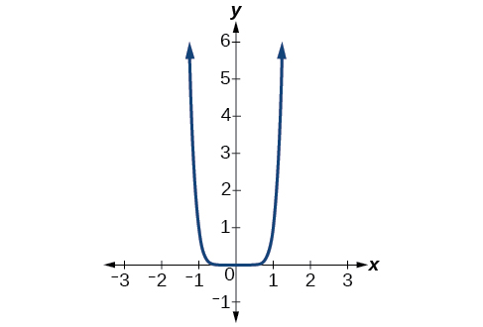
Mynd 5 – Veldisföll og margliðuföll
Graf fallsins f(x)=x^8.
Notes:
Graph of f(x)=x^8.

Slide 33
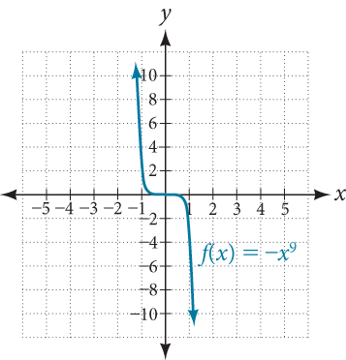
Mynd 6 – Veldisföll og margliðuföll
Graf fallsins f(x)=-x^9.
Notes:
Graph of f(x)=-x^9.

Slide 34
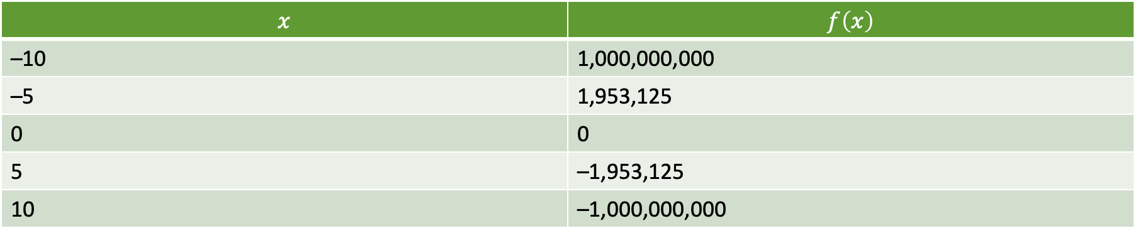
Tafla 2 – Veldisföll og margliðuföll
$$x$$ | $$f\left(x\right)$$
–10 | 1,000,000,000
–5 | 1,953,125
0 | 0
5 | –1,953,125
10 | –1,000,000,000

Slide 35
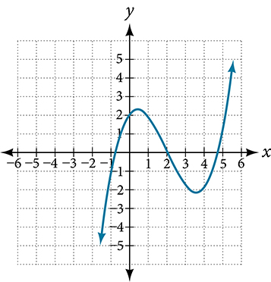
Mynd 7 – Veldisföll og margliðuföll
Graf margliðu af oddatölu stigi.
Notes:
Graph of an odd-degree polynomial.

Slide 36
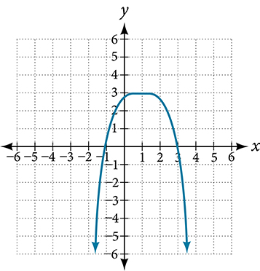
Mynd 8 – Veldisföll og margliðuföll
Graf margliðu af slétttölu stigi.
Notes:
Graph of an even-degree polynomial.

Slide 37
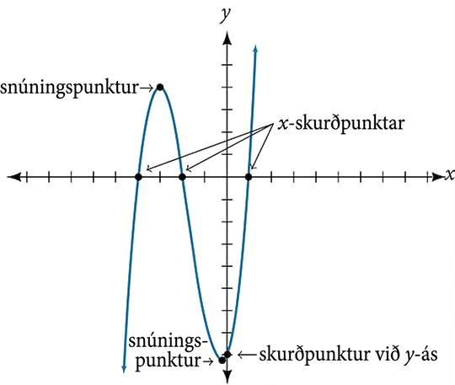
Mynd 9 – Veldisföll og margliðuföll
Graf þriðja stigs falls í kartesísku hnitakerfi sýnir tvo snúningspunkta, þrjá skurðpunkta við x-ás og einn skurðpunkt við y-ás og dregur þannig fram helstu einkenni ferilsins.
Notes:
A graph of a cubic function on a Cartesian coordinate system shows two turning points, three x-intercepts, and one y-intercept, illustrating key features of the curve.

Slide 38
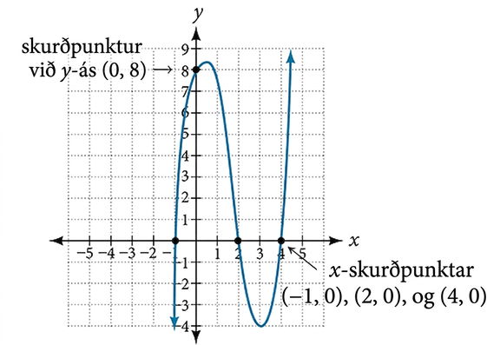
Mynd 10 – Veldisföll og margliðuföll
Graf fallsins f(x)=(x-2)(x+1)(x-4), þar sem allir skurðpunktar við ásana eru merktir.
Notes:
Graph of f(x)=(x-2)(x+1)(x-4), which labels all the intercepts.

Slide 39
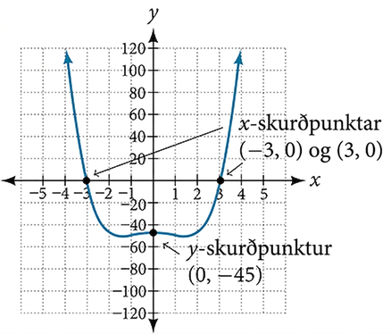
Mynd 11 – Veldisföll og margliðuföll
Graf fallsins f(x)=x^4-4x^2-45, þar sem skurðpunktarnir (-3, 0), (3, 0) og (0, -45) eru merktir.
Notes:
Graph of f(x)=x^4-4x^2-45, which labels all the intercepts at (-3, 0), (3, 0), and (0, -45).

Slide 40
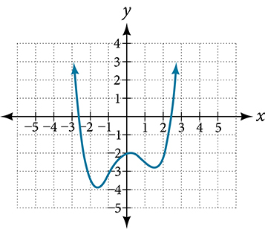
Mynd 12 – Veldisföll og margliðuföll
Graf margliðu af slétttölu stigi.
Notes:
Graph of an even-degree polynomial.

Slide 41
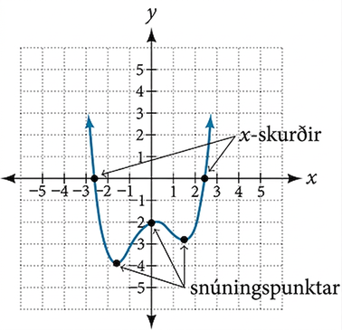
Mynd 13 – Veldisföll og margliðuföll
Graf margliðu af jöfnu stigi þar sem snúningspunktar og skurðpunktar við ásana eru merktir.
Notes:
Graph of an even-degree polynomial that denotes the turning points and intercepts.

Slide 42
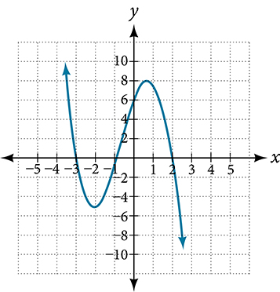
Mynd 14 – Veldisföll og margliðuföll
Graf margliðu af oddatölu stigi.
Notes:
Graph of an odd-degree polynomial.

Slide 43
3.4 Gröf margliðufalla (1 af 2)
Námsmarkmið
Þekkja einkenni grafa margliðufalla.
Nota þáttun til að finna núllstöðvar margliðufalla.
Ákvarða núllstöðvar og margfeldni þeirra.
Ákvarða endhegðun.
Skilja sambandið milli stigs og snúningspunkta.

Slide 44
3.4 Gröf margliðufalla (2 af 2)
Námsmarkmið
Teikna gröf margliðufalla.
Nota milligildissetninguna.

Slide 45
Tafla 1 – Gröf margliðufalla
Ár | 2006 | 2007 | 2008 | 2009 | 2010 | 2011 | 2012 | 2013
Tekjur | 52.4 | 52.8 | 51.2 | 49.5 | 48.6 | 48.6 | 48.7 | 47.1

Slide 46
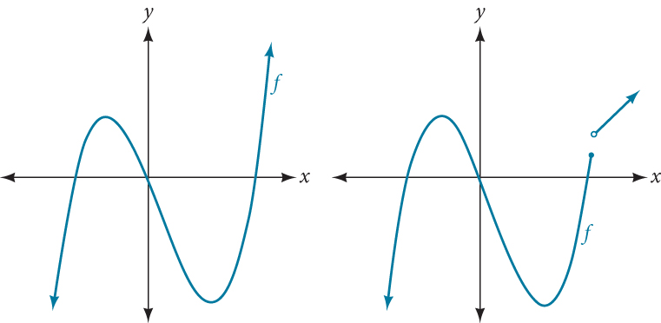
Mynd 1 – Gröf margliðufalla
Graf fallsins f(x)=x^3-0.01x.
Notes:
Graph of f(x)=x^3-0.01x.

Slide 47
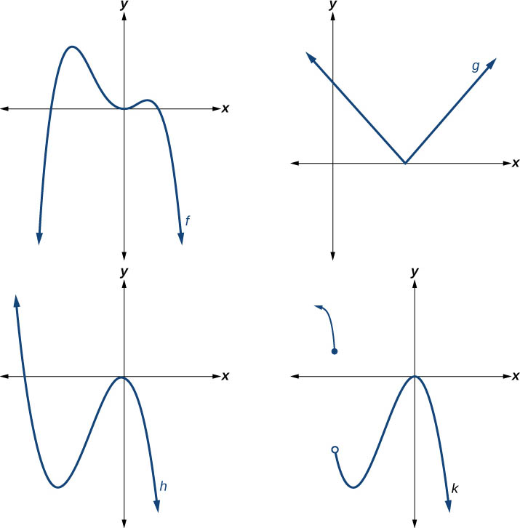
Mynd 2 – Gröf margliðufalla
Tvö gröf: annað sýnir margliðufall en hitt fall sem líkist mjög margliðufalli án þess að vera það.
Notes:
Two graphs in which one has a polynomial function and the other has a function closely resembling a polynomial but is not.

Slide 48
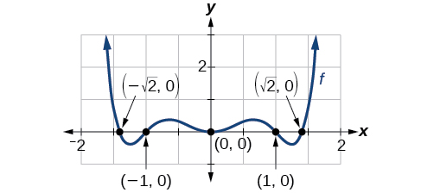
Mynd 3 – Gröf margliðufalla
Fjögur gröf: hið fyrsta sýnir margliðu af slétttölu stigi, annað algildisfall, hið þriðja margliðu af oddatölu stigi og hið fjórða ósamfellt fall.
Notes:
Four graphs where the first graph is of an even-degree polynomial, the second graph is of an absolute function, the third graph is an odd-degree polynomial, and the fourth graph is a disjoint function.

Slide 49
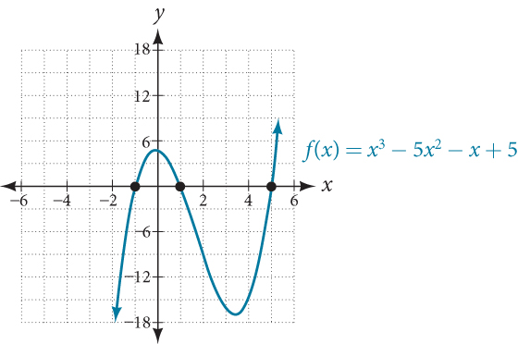
Mynd 4 – Gröf margliðufalla
Graf fallsins f(x)=x^6-3x^4+2x^2 ásamt skurðpunktunum fimm, (-sqrt(2), 0), (-1, 0), (0, 0), (1, 0) og (sqrt(2), 0).
Notes:
Graph of f(x)=x^6-3x^4+2x^2 with its five intercepts, (-sqrt(2), 0), (-1, 0), (0, 0), (1, 0), and (sqrt(2), 0).

Slide 50
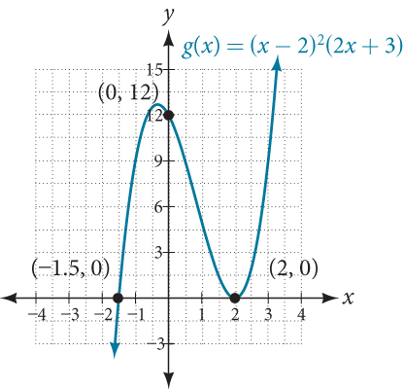
Mynd 5 – Gröf margliðufalla
Graf fallsins f(x)=x^3-5x^2-x+5 ásamt skurðpunktunum þremur (-1, 0), (1, 0) og (5, 0).
Notes:
Graph of f(x)=x^3-5x^2-x+5 with its three intercepts (-1, 0), (1, 0), and (5, 0).

Slide 51
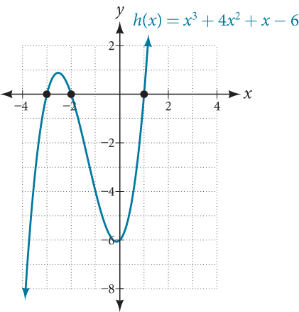
Mynd 6 – Gröf margliðufalla
Graf fallsins g(x)=(x-2)^2(2x+3) ásamt skurðpunktunum við x-ás, (2, 0) og (-3/2, 0), og skurðpunktinum við y-ás, (0, 12).
Notes:
Graph of g(x)=(x-2)^2(2x+3) with its two x-intercepts (2, 0) and (-3/2, 0) and its y-intercept (0, 12).

Slide 52
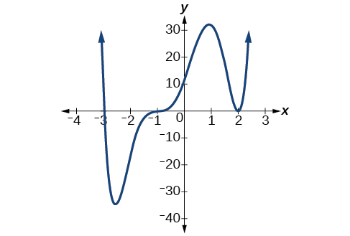
Mynd 7 – Gröf margliðufalla
Hegðun grafsins við skurðpunkt við x-ás ákvörðuð út frá margfeldni núllstöðvarinnar.
Notes:
Graph of h(x)=x^3+4x^2+x-6.

Slide 53
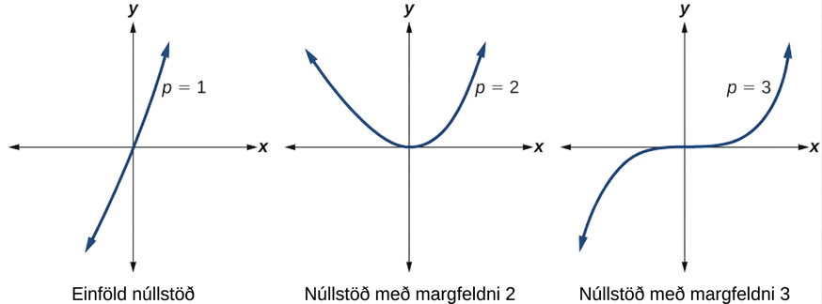
Mynd 8 – Gröf margliðufalla
Graf fallsins f(x)=(x+3)(x-2)^2(x+1)^3.
Notes:
Graph of f(x)=(x+3)(x-2)^2(x+1)^3.

Slide 54
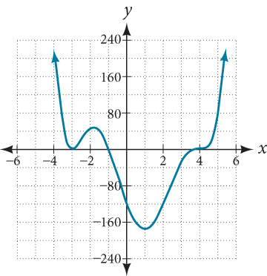
Mynd 9 – Gröf margliðufalla
Þrjú gröf sýna þrjú ólík margliðuföll með margfeldni 1, 2 og 3.
Notes:
Three graphs showing three different polynomial functions with multiplicity 1, 2, and 3.

Slide 55
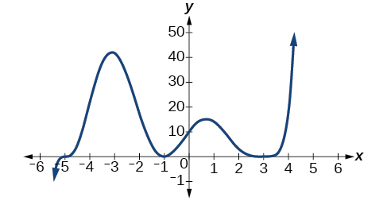
Mynd 10 – Gröf margliðufalla
Graf margliðu af jöfnu stigi, nánar tiltekið af 6. stigi.
Notes:
Graph of an even-degree polynomial with degree 6.

Slide 56
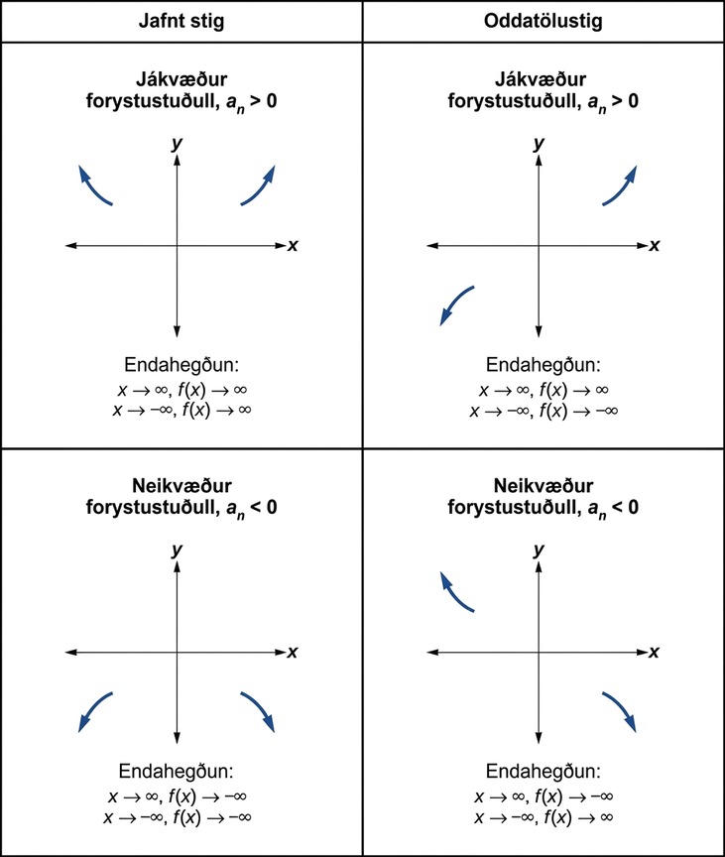
Mynd 11 – Gröf margliðufalla
Graf margliðufalls af 5. stigi.
Notes:
Graph of a polynomial function with degree 5.

Slide 57
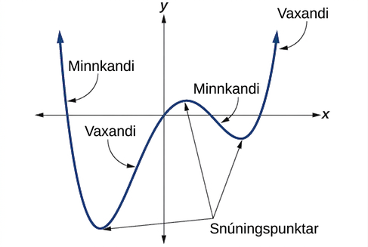
Mynd 12 – Gröf margliðufalla
Graf margliðu af oddatölustigi með neikvæðan forystustuðul. Þegar x stefnir á jákvætt óendanlegt stefnir f(x) á neikvætt óendanlegt, en þegar x stefnir á neikvætt óendanlegt stefnir f(x) á jákvætt óendanlegt.
Notes:
Graph of an odd-degree polynomial with a negative leading coefficient. Note that as x goes to positive infinity, f(x) goes to negative infinity, and as x goes to negative infinity, f(x) goes to positive infinity.

Slide 58
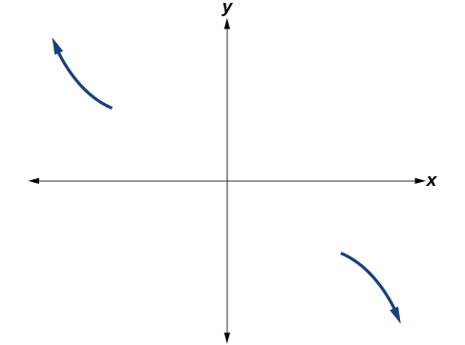
Mynd 13 – Gröf margliðufalla
Myndin sýnir endhegðun grafsins út frá forystuliðnum.
Notes:
Showing the distribution for the leading term.

Slide 59
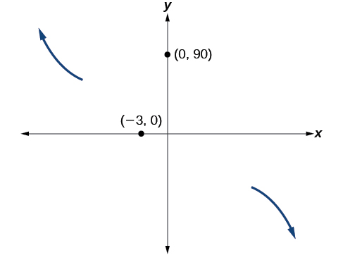
Mynd 14 – Gröf margliðufalla
Graf sem sýnir endhegðun og skurðpunktana (-3, 0) og (0, 90) fyrir fallið f(x)=-2(x+3)^2(x-5).
Notes:
Graph of the end behavior and intercepts, (-3, 0) and (0, 90), for the function f(x)=-2(x+3)^2(x-5).

Slide 60

Mynd 15 – Gröf margliðufalla
Graf sem sýnir endhegðun og skurðpunktana (-3, 0), (0, 90) og (5, 0) fyrir fallið f(x)=-2(x+3)^2(x-5).
Notes:
Graph of the end behavior and intercepts, (-3, 0), (0, 90) and (5, 0), for the function f(x)=-2(x+3)^2(x-5).

Slide 61

Mynd 16 – Gröf margliðufalla
Heildargraf margliðufallsins f(x)=−2 (x+3) 2 (x−5)
Notes:
Graph of f(x)=-2(x+3)^2(x-5).

Slide 62

Mynd 17 – Gröf margliðufalla
Milligildissetningin notuð til að sýna að núllstöð sé til.
Notes:
Graph of an odd-degree polynomial function that shows a point f(a) that’s negative, f(b) that’s positive, and f(c) that’s 0.

Slide 63
Tafla 2 – Gröf margliðufalla
$$x$$ | 1 | 2 | 3 | 4
$$f\left(x\right)$$ | 5 | 0 | –3 | 2

Slide 64

Mynd 18 – Gröf margliðufalla
Graf fallsins f(x)=x^3-5x^2+3x+6 sýnir með milligildissetningunni að tvær núllstöðvar eru til, þar sem f(1)=5 og f(4)=2 eru jákvæð en f(3) = -3 er neikvætt.
Notes:
Graph of f(x)=x^3-5x^2+3x+6 and shows, by the Intermediate Value Theorem, that there exists two zeros since f(1)=5 and f(4)=2 are positive and f(3) = -3 is negative.

Slide 65

Mynd 19 – Gröf margliðufalla
Graf margliðufalls af jöfnu stigi með jákvæðan forystustuðul, núllstöðvar við x = −3, 2 og 5 og skurðpunkt við y-ás í (0, −2).
Notes:
Graph of a positive even-degree polynomial with zeros at x=-3, 2, 5 and y=-2.

Slide 66

Mynd 20 – Gröf margliðufalla
Graf margliðufalls af jöfnu stigi með neikvæðan forystustuðul, núllstöðvar við x = −1, 2 og 4 og skurðpunkt við y-ás í (0, −4).
Notes:
Graph of a negative even-degree polynomial with zeros at x=-1, 2, 4 and y=-4.

Slide 67

Mynd 21 – Gröf margliðufalla
Graf margliðu af jöfnu stigi sem sýnir staðbundið hágildi og lággildi ásamt víðværu hágildi.
Notes:
Graph of an even-degree polynomial that denotes the local maximum and minimum and the global maximum.

Slide 68

Mynd 22 – Gröf margliðufalla
Skýringarmynd af rétthyrningi með fjórum ferningum í hornunum.
Notes:
Diagram of a rectangle with four squares at the corners.

Slide 69

Mynd 23 – Gröf margliðufalla
Graf fallsins V(w)=(20-2w)(14-2w)w, þar sem x-ásinn er merktur w og y-ásinn V(w).
Notes:
Graph of V(w)=(20-2w)(14-2w)w where the x-axis is labeled w and the y-axis is labeled V(w).

Slide 70

Mynd 24 – Gröf margliðufalla
Graf fallsins V(w)=(20-2w)(14-2w)w á skilgreiningarmenginu [2.4, 3], þar sem x-ásinn er merktur w og y-ásinn V(w).
Notes:
Graph of V(w)=(20-2w)(14-2w)w where the x-axis is labeled w and the y-axis is labeled V(w) on the domain [2.4, 3].

Slide 71
3.5 Deiling margliða
Námsmarkmið
Nota langdeilingu til að deila margliðum.
Notið gervideilingu til að deila margliðum.

Slide 72

Mynd 1 – Deiling margliða
Lincoln-minnismerkið í Washington, D.C. (mynd: Ron Cogswell, Flickr)
Notes:
Lincoln Memorial.

Slide 73

Mynd 2 – Deiling margliða
Gervideiling margliðunnar 4x^3+10x^2-6x-20 með x+2.
Notes:
Synthetic division of 4x^3+10x^2-6x-20 divided by x+2.

Slide 74

Mynd 3 – Deiling margliða
Rétthyrndur kassi með lengdina 3x, breiddina x − 2 og ótilgreinda hæð.
Notes:
Graph of f(x)=4x^3+10x^2-6x-20 with a close up on x+2.

Slide 75
3.6 Núllstöðvar margliðufalla (1 af 2)
Námsmarkmið
Reiknið gildi margliðu með afgangssetningunni.
Notið þáttasetninguna til að leysa margliðujöfnu.
Notið setninguna um ræðar núllstöðvar til að finna ræðar núllstöðvar.
Finnið núllstöðvar margliðufalls.
Notið setninguna um þáttun í fyrsta stigs þætti til að finna margliður með gefnar núllstöðvar.

Slide 76
3.6 Núllstöðvar margliðufalla (2 af 2)
Námsmarkmið
Notið formerkjareglu Descartes.
Leysið hagnýt verkefni með margliðujöfnum.

Slide 77

Mynd 1 – Núllstöðvar margliðufalla
Graf margliðu sem hefur staðbundið hágildi í (-0.5, 0), merkt „Snertir“, og skurðpunkt við x-ás í (1, 0), merktan „Þverar“.
Notes:
Graph of a polynomial that have its local maximum at (-0.5, 0) labeled as “Bounce” and its x-intercept at (1, 0) labeled, “Cross”.

Slide 78

Mynd 2 – Núllstöðvar margliðufalla
Graf margliðu með skurðpunkt við x-ás í (-3, 0), merktan „Þverar“.
Notes:
Graph of a polynomial with its x-intercept at (-3, 0) labeled as “Cross”.

Slide 79

Mynd 3 – Núllstöðvar margliðufalla
Í fallinu f(x)=-x^4-3x^3+6x^2-4x-12 verða tvær formerkjabreytingar: milli -3x^3 og 6x^2 og milli 6x^2 og -4x.
Notes:
The function, f(x)=-x^4-3x^3+6x^2-4x-12, has two sign change between -3x^3 and 6x^2, and 6x^2 and -4x.`

Slide 80
Mynd 4 – Núllstöðvar margliðufalla
Í fallinu f(-x)=-x^4+3x^3+6x^2+4x-12 verða tvær formerkjabreytingar: milli -x^4 og 3x^3 og milli 4x og -12.
Notes:
The function, f(-x)=-x^4+3x^3+6x^2+4x-12, has two sign change between -x^4 and 3x^3, and 4x and -12.`

Slide 81
Tafla 1 – Núllstöðvar margliðufalla
Jákvæðar raunnúllstöðvar | Neikvæðar raunnúllstöðvar | Tvinntölunúllstöðvar | Heildarfjöldi núllstöðva
2 | 2 | 0 | 4
2 | 0 | 2 | 4
0 | 2 | 2 | 4
0 | 0 | 4 | 4

Slide 82

Mynd 5 – Núllstöðvar margliðufalla
Graf fallsins f(x)=-x^4-3x^3+6x^2-4x-12 með skurðpunkta við x-ás þegar x=-4.42 og x=-1.
Notes:
Graph of f(x)=-x^4-3x^3+6x^2-4x-12 with x-intercepts at -4.42 and -1.

Slide 83
3.7 Ræð föll
Námsmarkmið
Notið örvarithátt.
Leysið hagnýt verkefni sem fela í sér ræð föll.
Finnið skilgreiningarmengi ræðra falla.
Finnið lóðréttar aðfellur.
Finnið láréttar aðfellur.
Teiknið gröf ræðra falla.

Slide 84

Mynd 1 – Ræð föll
Gröf fallanna f(x)=1/x og f(x)=1/x^2
Notes:
Graphs of f(x)=1/x and f(x)=1/x^2

Slide 85

Tafla 1 – Ræð föll
Tákn | Merking
$$x→a^{−}$$ | $x$ stefnir á $a$ frá vinstri ( $x<a$ en nálægt $a$ )
$$x→a^{+}$$ | $x$ stefnir á $a$ frá hægri ( $x>a$ en nálægt $a$ )
$$x→∞$$ | $x$ stefnir á óendanlegt ( $x$ vex án takmarka)
$$x→−∞$$ | $x$ stefnir á mínus óendanlegt ( $x$ minnkar án takmarka)
$$f\left(x\right)→∞$$ | úttaksgildið stefnir á óendanlegt (úttaksgildið vex án takmarka)
$$f\left(x\right)→−∞$$ | úttaksgildið stefnir á mínus óendanlegt (úttaksgildið minnkar án takmarka)
$$f\left(x\right)→a$$ | úttaksgildið stefnir á $a$
Örvaritháttur

Slide 86
Tafla 2 – Ræð föll
$$x$$ | –0.1 | –0.01 | –0.001 | –0.0001
$$f\left(x\right)=\frac{1}{x}$$ | –10 | –100 | –1000 | –10,000

Slide 87
Tafla 3 – Ræð föll
$$x$$ | 0.1 | 0.01 | 0.001 | 0.0001
$$f\left(x\right)=\frac{1}{x}$$ | 10 | 100 | 1000 | 10,000

Slide 88

Mynd 2 – Ræð föll
Graf fallsins f(x)=1/x sýnir endhegðun þess. Þegar x stefnir á mínus óendanlegt stefnir f(x) á 0 og þegar x stefnir á 0^- stefnir f(x) á mínus óendanlegt. Þegar x stefnir á plús óendanlegt stefnir f(x) á 0 og þegar x stefnir á 0^+ stefnir f(x) á plús óendanlegt.
Notes:
Graph of f(x)=1/x which denotes the end behavior. As x goes to negative infinity, f(x) goes to 0, and as x goes to 0^-, f(x) goes to negative infinity. As x goes to positive infinity, f(x) goes to 0, and as x goes to 0^+, f(x) goes to positive infinity.

Slide 89

Mynd 3 – Ræð föll
Graf fallsins f(x)=1/x með lóðrétta aðfellu við x=0.
Notes:
Graph of f(x)=1/x with its vertical asymptote at x=0.

Slide 90

Mynd 4 – Ræð föll
Graf fallsins f(x)=1/x þar sem greinar grafsins eru auðkenndar til að sýna endhegðun þeirra.
Notes:
Graph of f(x)=1/x which highlights the segments of the turning points to denote their end behavior.

Slide 91

Mynd 5 – Ræð föll
Graf fallsins f(x)=1/x með lóðrétta aðfellu við x=0 og lárétta aðfellu við y=0.
Notes:
Graph of f(x)=1/x with its vertical asymptote at x=0 and its horizontal asymptote at y=0.

Slide 92

Mynd 6 – Ræð föll
Graf fallsins f(x)=1/(x-2)+4 með lóðrétta aðfellu við x=2 og lárétta aðfellu við y=4.
Notes:
Graph of f(x)=1/(x-2)+4 with its vertical asymptote at x=2 and its horizontal asymptote at y=4.

Slide 93

Mynd 7 – Ræð föll
Graf fallsins f(x)=1/(x+2)+3 með lóðrétta aðfellu við x=-2 og lárétta aðfellu við y=3.
Notes:
Graph of f(x)=1/(x+2)+3 with its vertical asymptote at x=-2 and its horizontal asymptote at y=3.

Slide 94

Mynd 8 – Ræð föll
Graf fallsins f(x)=1/(x-3) með lóðrétta aðfellu við x=3 og lárétta aðfellu við y=0.
Notes:
Graph of f(x)=1/(x-3) with its vertical asymptote at x=3 and its horizontal asymptote at y=0.

Slide 95

Mynd 9 – Ræð föll
Graf fallsins k(x)=(5+2x)^2/(2-x-x^2) með lóðréttar aðfellur við x=-2 og x=1 og lárétta aðfellu við y=-2.
Notes:
Graph of k(x)=(5+2x)^2/(2-x-x^2) with its vertical asymptotes at x=-2 and x=1 and its horizontal asymptote at y=-2.

Slide 96

Mynd 10 – Ræð föll
Graf fallsins f(x)=(x^2-1)/(x^2-2x-3) með lóðrétta aðfellu við x=3 og afmáanlega ósamfelldni við x=-1.
Notes:
Graph of f(x)=(x^2-1)/(x^2-2x-3) with its vertical asymptote at x=3 and a removable discontinuity at x=-1.

Slide 97

Mynd 11 – Ræð föll
Graf fallsins k(x)=(x-2)/(x-2)(x+2) með lóðrétta aðfellu við x=-2 og afmáanlega ósamfelldni við x=2.
Notes:
Graph of k(x)=(x-2)/(x-2)(x+2) with its vertical asymptote at x=-2 and a removable discontinuity at x=2.

Slide 98

Mynd 12 – Ræð föll
Lárétta aðfellan er y=0 þegar f(x)= p(x) q(x) ,q(x)≠0 og stig p er lægra en stig q.
Notes:
Graph of f(x)=(4x+2)/(x^2+4x-5) with its vertical asymptotes at x=-5 and x=1 and its horizontal asymptote at y=0.

Slide 99

Mynd 13 – Ræð föll
Skáaðfella fæst þegar f(x)= p(x) q(x) ,q(x)≠0 og stig p er einum hærra en stig q.
Notes:
Graph of f(x)=(3x^2-2x+1)/(x-1) with its vertical asymptote at x=1 and a slant asymptote aty=3x+1.

Slide 100

Mynd 14 – Ræð föll
Lárétt aðfella þegar f(x)= p(x) q(x) ,q(x)≠0 og stig p er jafnt stigi q.
Notes:
Graph of f(x)=(3x^2+2)/(x^2+4x-5) with its vertical asymptotes at x=-5 and x=1 and its horizontal asymptote at y=3.

Slide 101

Mynd 15 – Ræð föll
Graf f(x)=(x-2)(x+3)/(x-1)(x+2)(x-5), með lóðréttar aðfellur við x=-2, x=1 og x=5 og lárétta aðfellu við y=0.
Notes:
Graph of f(x)=(x-2)(x+3)/(x-1)(x+2)(x-5) with its vertical asymptotes at x=-2, x=1, and x=5 and its horizontal asymptote at y=0.

Slide 102

Mynd 16 – Ræð föll
Graf f(x)=(x-2)(x+3)/(x-1)(x+2)(x-5), með lóðréttar aðfellur við x=-2, x=1 og x=5, lárétta aðfellu við y=0 og skurðpunkta við ásana í (-3, 0), (0, -0.6) og (2, 0).
Notes:
Graph of f(x)=(x-2)(x+3)/(x-1)(x+2)(x-5) with its vertical asymptotes at x=-2, x=1, and x=5, its horizontal asymptote at y=0, and its intercepts at (-3, 0), (0, -0.6), and (2, 0).

Slide 103

Mynd 17 – Ræð föll
Graf y=1/x með lóðrétta aðfellu við x=0.
Notes:
Graph of y=1/x with its vertical asymptote at x=0.

Slide 104

Mynd 18 – Ræð föll
Graf y=1/x^2 með lóðrétta aðfellu við x=0.
Notes:
Graph of y=1/x^2 with its vertical asymptote at x=0.

Slide 105

Mynd 19 – Ræð föll
Graf f(x)=(x+1)^2(x-3)/(x+3)^2(x-2), með lóðréttar aðfellur við x=-3 og x=2, lárétta aðfellu við y=1 og skurðpunkta við ásana í (-1, 0), (0, 1/6) og (3, 0).
Notes:
Graph of f(x)=(x+1)^2(x-3)/(x+3)^2(x-2) with its vertical asymptotes at x=-3 and x=2, its horizontal asymptote at y=1, and its intercepts at (-1, 0), (0, 1/6), and (3, 0).

Slide 106

Mynd 20 – Ræð föll
Aðeins miðhluti grafs f(x)=(x+2)(x-3)/(x+1)^2(x-2), með skurðpunkta við ásana í (-2, 0), (0, 3) og (3, 0).
Notes:
Graph of only the middle portion of f(x)=(x+2)(x-3)/(x+1)^2(x-2) with its intercepts at (-2, 0), (0, 3), and (3, 0).

Slide 107

Mynd 21 – Ræð föll
Graf f(x)=(x+2)(x-3)/(x+1)^2(x-2), með lóðréttar aðfellur við x=-1 og x=2, lárétta aðfellu við y=0 og skurðpunkta við ásana í (-2, 0), (0, 3) og (3, 0).
Notes:
Graph of f(x)=(x+2)(x-3)/(x+1)^2(x-2) with its vertical asymptotes at x=-1 and x=2, its horizontal asymptote at y=0, and its intercepts at (-2, 0), (0, 3), and (3, 0).

Slide 108

Mynd 22 – Ræð föll
Graf ræðs falls.
Notes:
Graph of a rational function.

Slide 109

Mynd 23 – Ræð föll
Graf ræðs falls þar sem lóðréttar aðfellur og skurðpunktar við x-ás eru merktir.
Notes:
Graph of a rational function denoting its vertical asymptotes and x-intercepts.

Slide 110
3.8 Andhverf föll og rótaföll
Námsmarkmið
Finna andhverfu margliðufalls.
Takmarka skilgreiningarmengið til að finna andhverfu margliðufalls.

Slide 111

Mynd 1 – Andhverf föll og rótaföll
Keilulaga malarhaugur.
Notes:
Gravel in the shape of a cone.

Slide 112

Mynd 2 – Andhverf föll og rótaföll
Skýringarmynd af fleygbogulaga rennu sem er 18” á hæð, 3’ á lengd og 12” á breidd.
Notes:
Diagram of a parabolic trough that is 18” in height, 3’ in length, and 12” in width.

Slide 113

Mynd 3 – Andhverf föll og rótaföll
Graf fleygboga.
Notes:
Graph of a parabola.

Slide 114

Mynd 4 – Andhverf föll og rótaföll
Gröf f(x)=5x^3+1 og andhverfu þess, f^(-1)(x)=3sqrt((x-1)/(5)).
Notes:
Graph of f(x)=5x^3+1 and its inverse, f^(-1)(x)=3sqrt((x-1)/(5)).

Slide 115

Mynd 5 – Andhverf föll og rótaföll
Tvö gröf f(x)=(x-4)^2; hið fyrra gildir þegar x>=4 og hið síðara þegar x<=4.
Notes:
Two graphs of f(x)=(x-4)^2 where the first is when x>=4 and the second is when x<=4.

Slide 116

Mynd 6 – Andhverf föll og rótaföll
Tvö gröf fleygbogufalls ásamt annarri grein andhverfu þess.
Notes:
Two graphs of a parabolic function with half of its inverse.

Slide 117

Mynd 7 – Andhverf föll og rótaföll
Graf fleygbogufalls ásamt annarri grein andhverfu þess.
Notes:
Graph of a parabolic function with half of its inverse.

Slide 118

Mynd 8 – Andhverf föll og rótaföll
Gröf f(x)=sqrt(x-4) og andhverfu þess, f^(-1)(x)=x^2+4.
Notes:
Graph of f(x)=sqrt(x-4) and its inverse, f^(-1)(x)=x^2+4.

Slide 119

Mynd 9 – Andhverf föll og rótaföll
Graf stofnfalls sem sýnir hvar úttaksgildin eru ekki neikvæð.
Notes:
Graph of a radical function that shows where the outputs are nonnegative.

Slide 120
3.9 Líkön gerð með hlutföllum
Námsmarkmið
Leysa dæmi um bein hlutföll.
Leysa dæmi um öfug hlutföll.
Leysa dæmi um samsett hlutfallssambönd.

Slide 121

Tafla 1 – Líkön gerð með hlutföllum
$s$, söluverð | $$e=0.16s$$ | Túlkun
$4,600 | $$e=0.16\left(4,600\right)=736$$ | Sala ökutækis fyrir $4,600 skilar $736 í tekjur.
$9,200 | $$e=0.16\left(9,200\right)=1,472$$ | Sala ökutækis fyrir $9,200 skilar $1472 í tekjur.
$18,400 | $$e=0.16\left(18,400\right)=2,944$$ | Sala ökutækis fyrir $18,400 skilar $2944 í tekjur.

Slide 122

Mynd 1 – Líkön gerð með hlutföllum
Graf fallsins y=(0.16)x þar sem lárétti ásinn er merktur „s, söluverð í dollurum“ og lóðrétti ásinn „e, tekjur, $“.
Notes:
Graph of y=(0.16)x where the horizontal axis is labeled, “s, Sales Price in Dollars”, and the vertical axis is labeled, “e, Earnings, $”.

Slide 123

Mynd 2 – Líkön gerð með hlutföllum
Graf fallsins y=25/8(x^3) með merktu punktunum (2, 25) og (6, 675).
Notes:
Graph of y=25/8(x^3) with the labeled points (2, 25) and (6, 675).

Slide 124

Tafla 2 – Líkön gerð með hlutföllum
$d,$ dýpi | $$T=\frac{\text{14,000}}{d}$$ | Túlkun
500 ft | $$\frac{14,000}{500}=28$$ | Á 500 ft dýpi er hitastig vatnsins 28° F.
350 ft | $$\frac{14,000}{350}=40$$ | Á 350 ft dýpi er hitastig vatnsins 40° F.
250 ft | $$\frac{14,000}{250}=56$$ | Á 250 ft dýpi er hitastig vatnsins 56° F.

Slide 125

Mynd 3 – Líkön gerð með hlutföllum
Graf fallsins y=(14000)/x þar sem lárétti ásinn er merktur „Dýpi, d (ft)“ og lóðrétti ásinn „Hitastig, T (gráður á Fahrenheit)“.
Notes:
Graph of y=(14000)/x where the horizontal axis is labeled, “Depth, d (ft)”, and the vertical axis is labeled, “Temperature, T (Degrees Fahrenheit)”.

Slide 126

Mynd 4 – Líkön gerð með hlutföllum
Graf fallsins y=25/(x^3) með merktu punktunum (2, 25) og (6, 25/27).
Notes:
Graph of y=25/(x^3) with the labeled points (2, 25) and (6, 25/27).

Slide 127
Notkunarleyfi
Þetta ítarefni frá OpenStax er © Rice University og gefið út samkvæmt alþjóðlega CC BY 4.0 notkunarleyfinu. Heimilt er að afrita það eða breyta því, en geta verður OpenStax og Rice University sem rétthafa og tilgreina allar breytingar.

